Slide 1
Imaš li
Yammer, Teams, Loomen...?
BISERKA KNEZ
OŠ „ĐURO ESTER”
KOPRIVNICA
SAŠA ŠPOLJARIĆ
MARTINA TREŠĆEC GODEK

Slide 2
Osnovna škola „Đuro Ester” Koprivnica

Slide 3
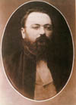
Osnovni podaci
Osnovana 1959.
Dobila ime po
Đuri Esteru, učitelju i komediografu iz 19. st.

Slide 4
Osnovni podaci
Jedna od 4 gradske škole
Centralna škola + PŠ Vinica
745 učenika
70 zaposlenih
2 smjene
Ravnateljica: Sanja Prelogović

Slide 5
Logo i moto škole

Slide 6
Izborna nastava
Njemački jezik
Francuski jezik
Informatika
Vjeronauk

Slide 7
53 grupe
izvannastavnih aktivnosti
Učenička zadruga Đurđica
Elektronički školski list

Slide 8
Projekti

Slide 9
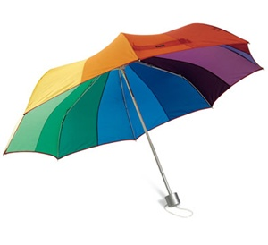
Projekti

Slide 10
Projekti

Slide 11
C – projekt 5.c i 6.c
Učenici često koriste društvene mreže ne razmišljajući o opasnostima interneta. Budući da se najbolje uči u praksi, učenici različitih smjena koji se ne poznaju međusobno su komunicirali na siguran način koristeći alate za suradnju Yammer, Teams, Loomen i ostale Office 365 alate.

Slide 12
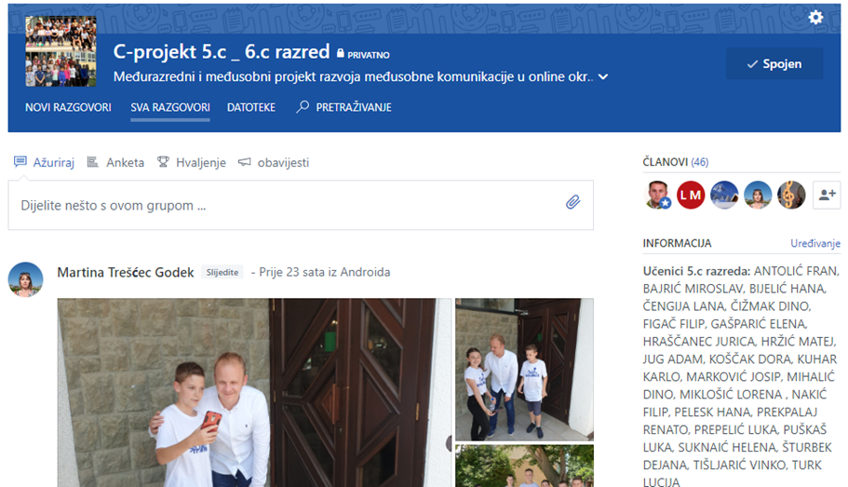
Početkom rujna 2018. godine oformljena je grupa učenika 5.c i 6. c razreda na Office 365 komunikacijskom alatu Yammer.

Slide 13
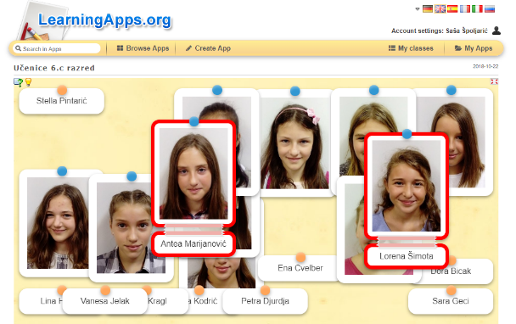
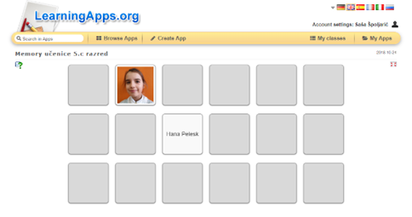
Uz pomoć alata Learning Apps učenici su se na zabavan način upoznavali kroz igru.

Slide 14
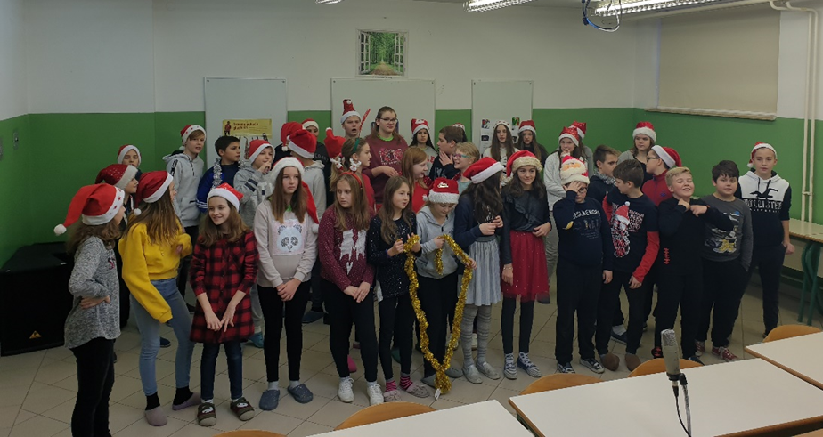
U prosincu 2018. godine dogovoreno je druženje razreda i snimanje spota za Božićnu priredbu u gradu Koprivnici.

Slide 15
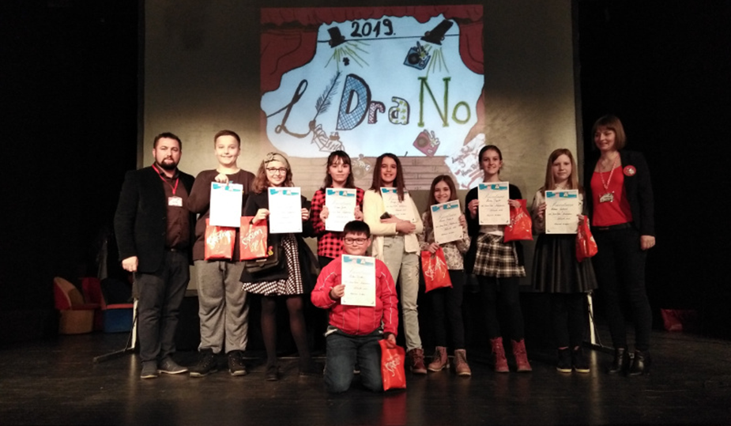
Na temelju naših susreta rodila se i ideja o snimanju radioigre u suradnji Dramske grupe 5.c razreda i IKT grupe 6.c razreda.

Slide 16
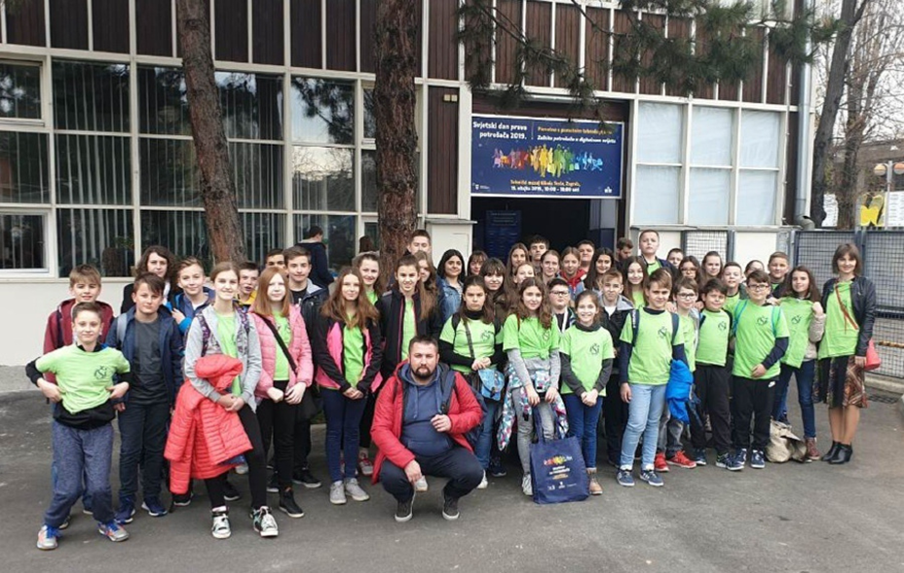
Zajednički odlazak već navedenih grupa u Zagreb povodom dana zaštite potrošača gdje smo posjetili Tehnički muzej odjel Nikole Tesle i Akademiju dramske umjetnosti te slušali o sigurnom korištenju interneta.

Slide 17
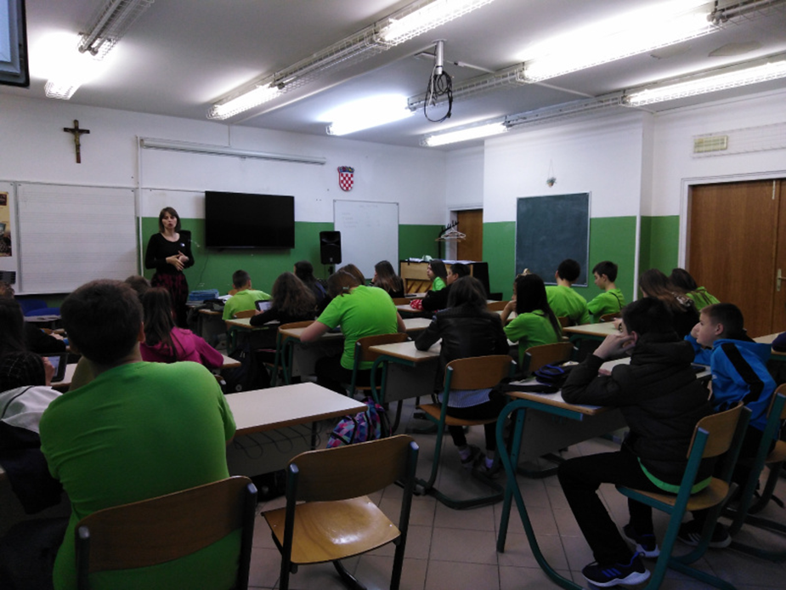
Priprema za zajednički odlazak u kazalište 5.c i 6.c razreda „Kazalište što, kako i zašto uopće?“

Slide 18
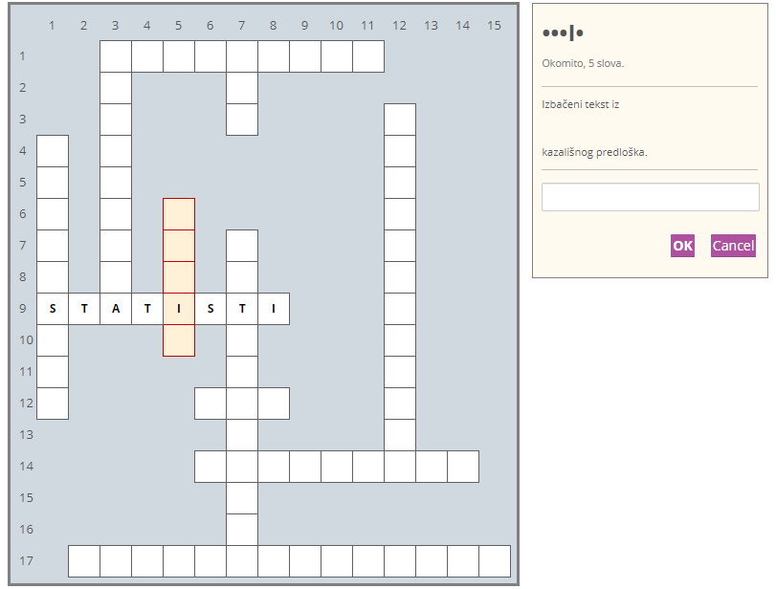
„Kazalište što, kako i zašto uopće?“ Loomen

Slide 19
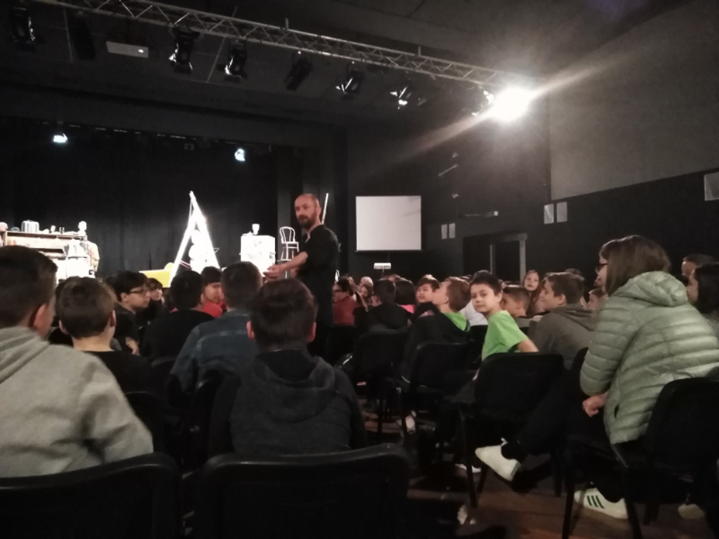
Priprema materijala za film o 60. godina OŠ „Đuro Ester“ Koprivnica.

Slide 20
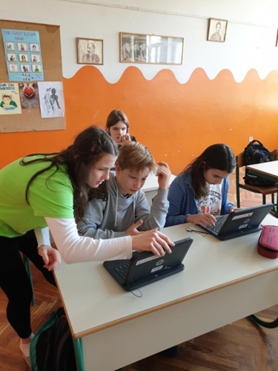
Učenici koriste portal Loomen za online učenje i međusobno si pomažu u usvajanju novih vještina i sadržaja.

Slide 21
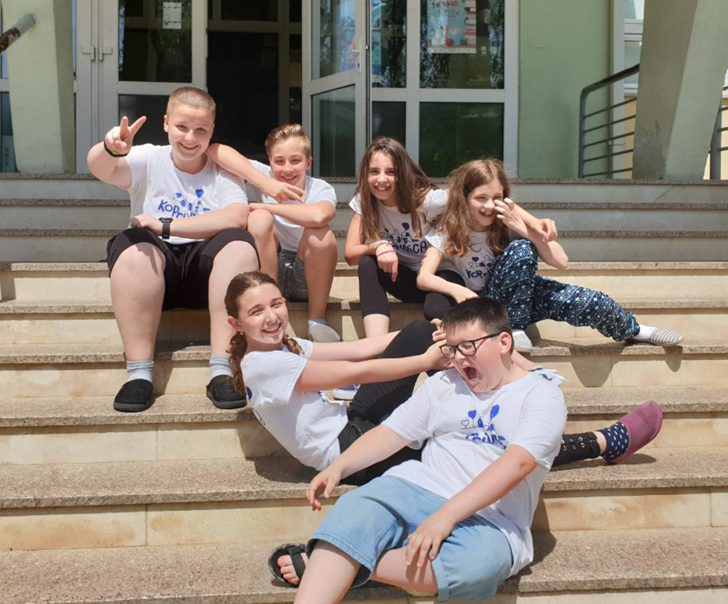
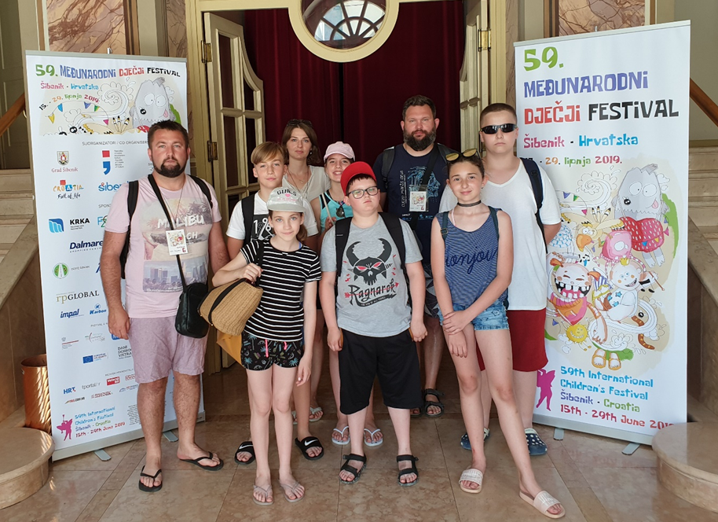
Međunarodni dječji festival u Šibeniku gdje su mentori vodili radionice, a učenici su sudjelovali u različitim radionicama, pisali blogove i stvarali video materijale…

Slide 22
Zadaci za polaznike bili na Loomenu!

Slide 23
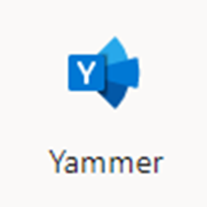
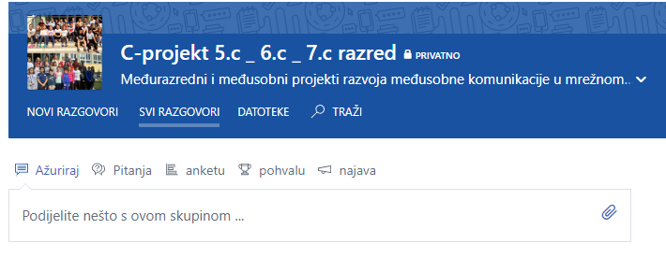
Nastavak slijedi… 2019./2020.
Yammer

Slide 24
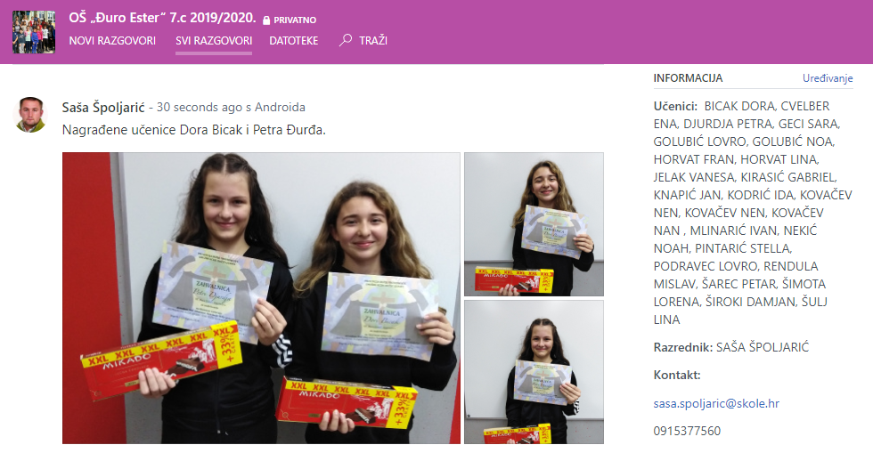
Yammer

Slide 25
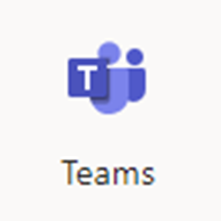
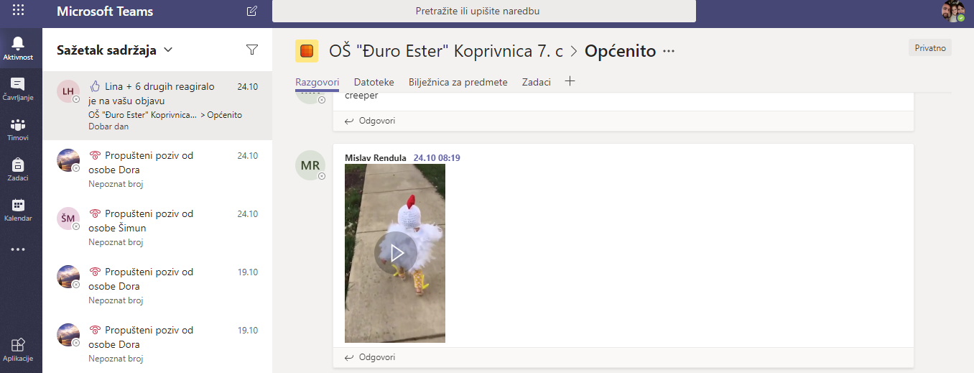
Teams

Slide 26
Martina

Slide 27
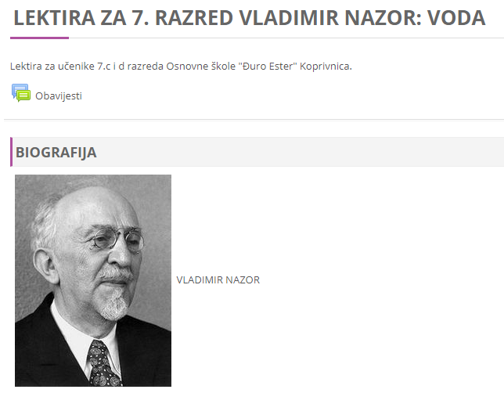
Martina

Slide 28
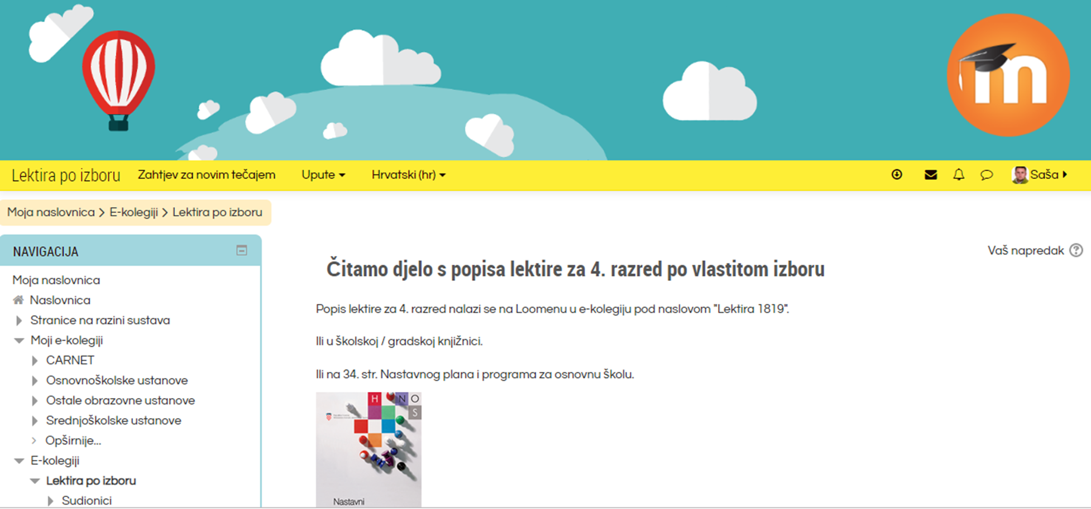
Biserka

Slide 29
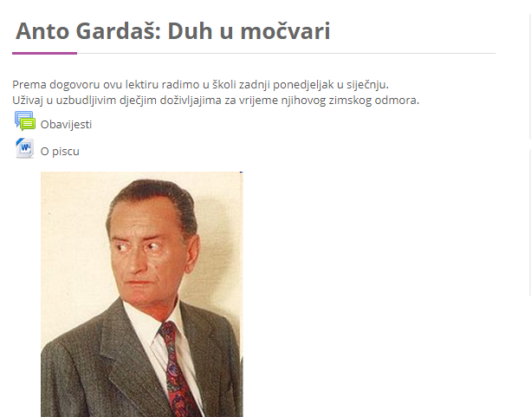
Biserka

Slide 30
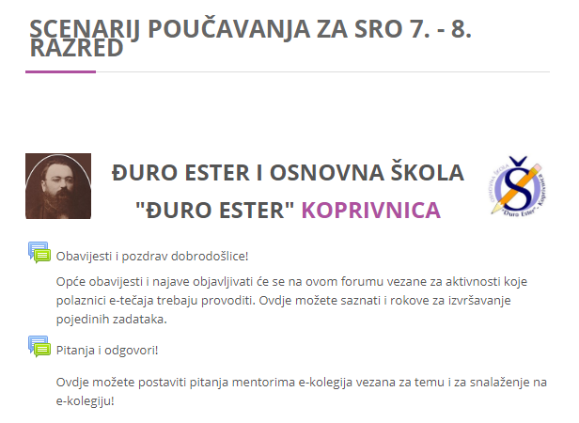
Saša

Slide 31
Hvala Vam na pažnji!

